Slide 1
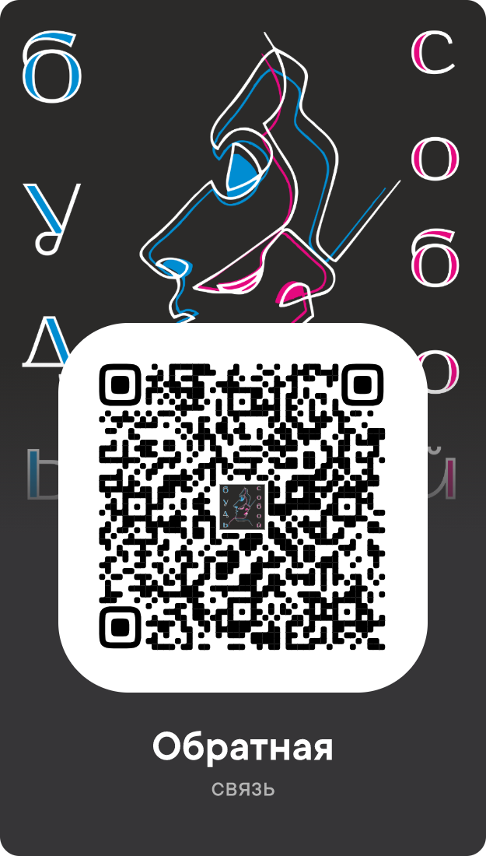
Оцените пожалуйста встречу

Slide 2
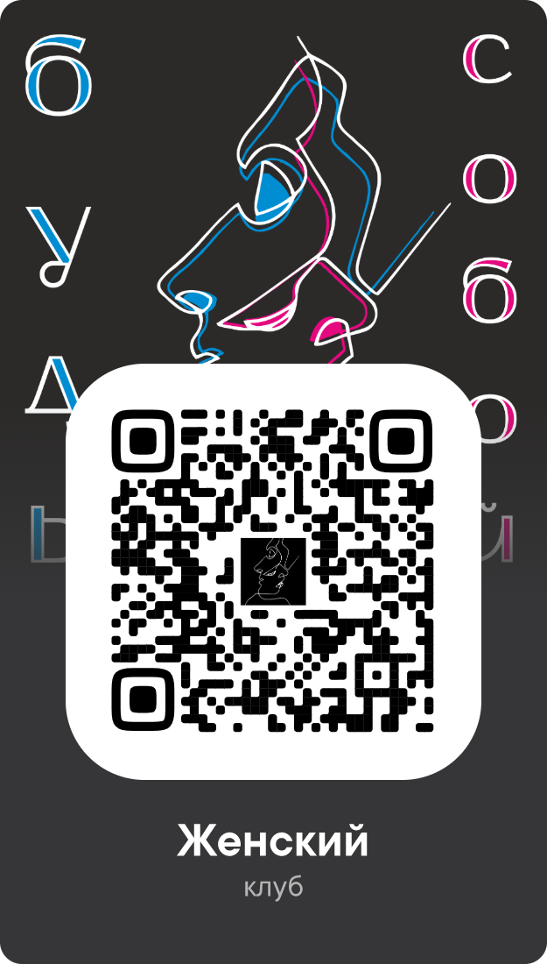
Вступайте в беседу
Там будет вся актуальная информация

